Slide 1
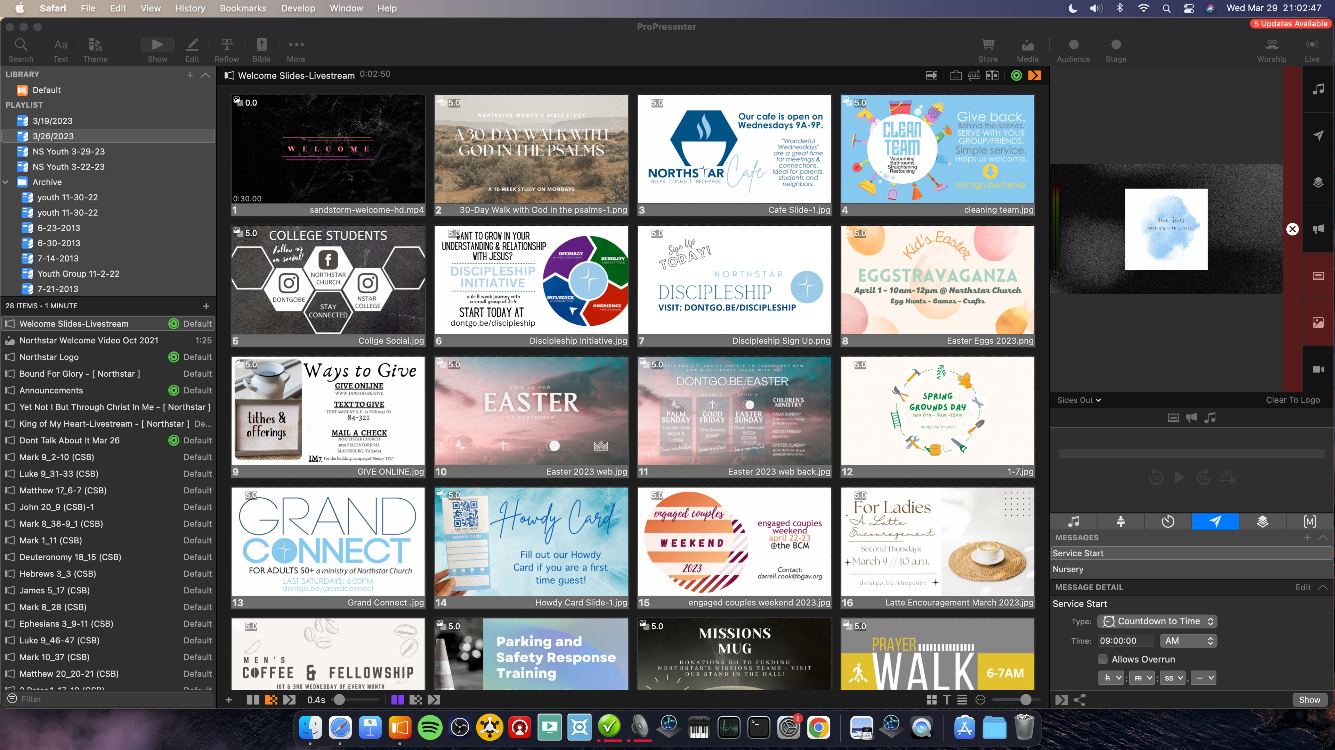
1
4
2
3
5
6
7
8

Slide 2
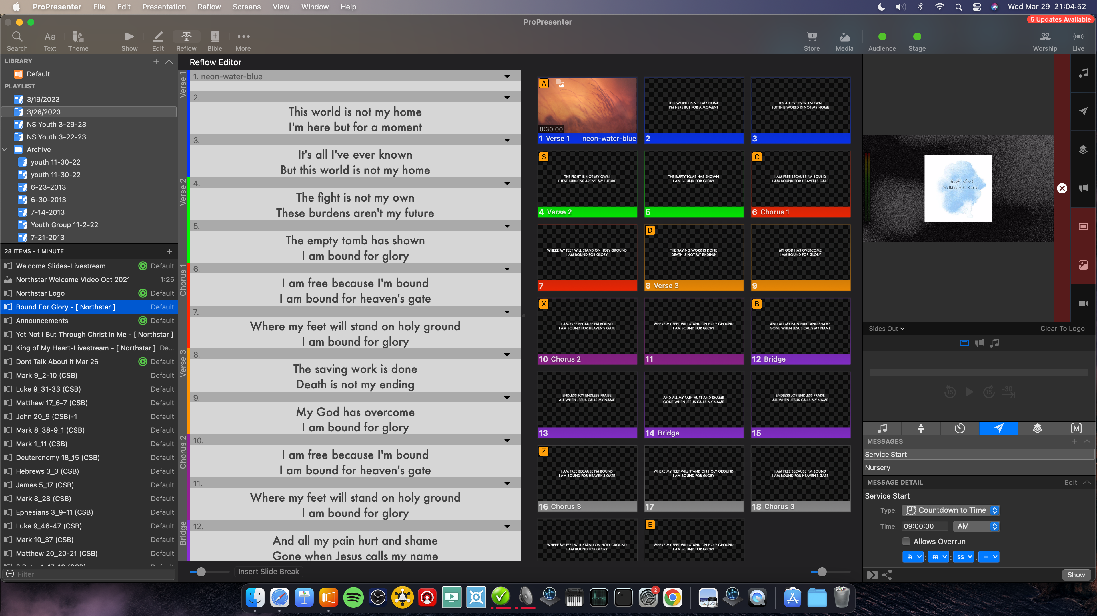
1
4
5
2
3

Slide 3
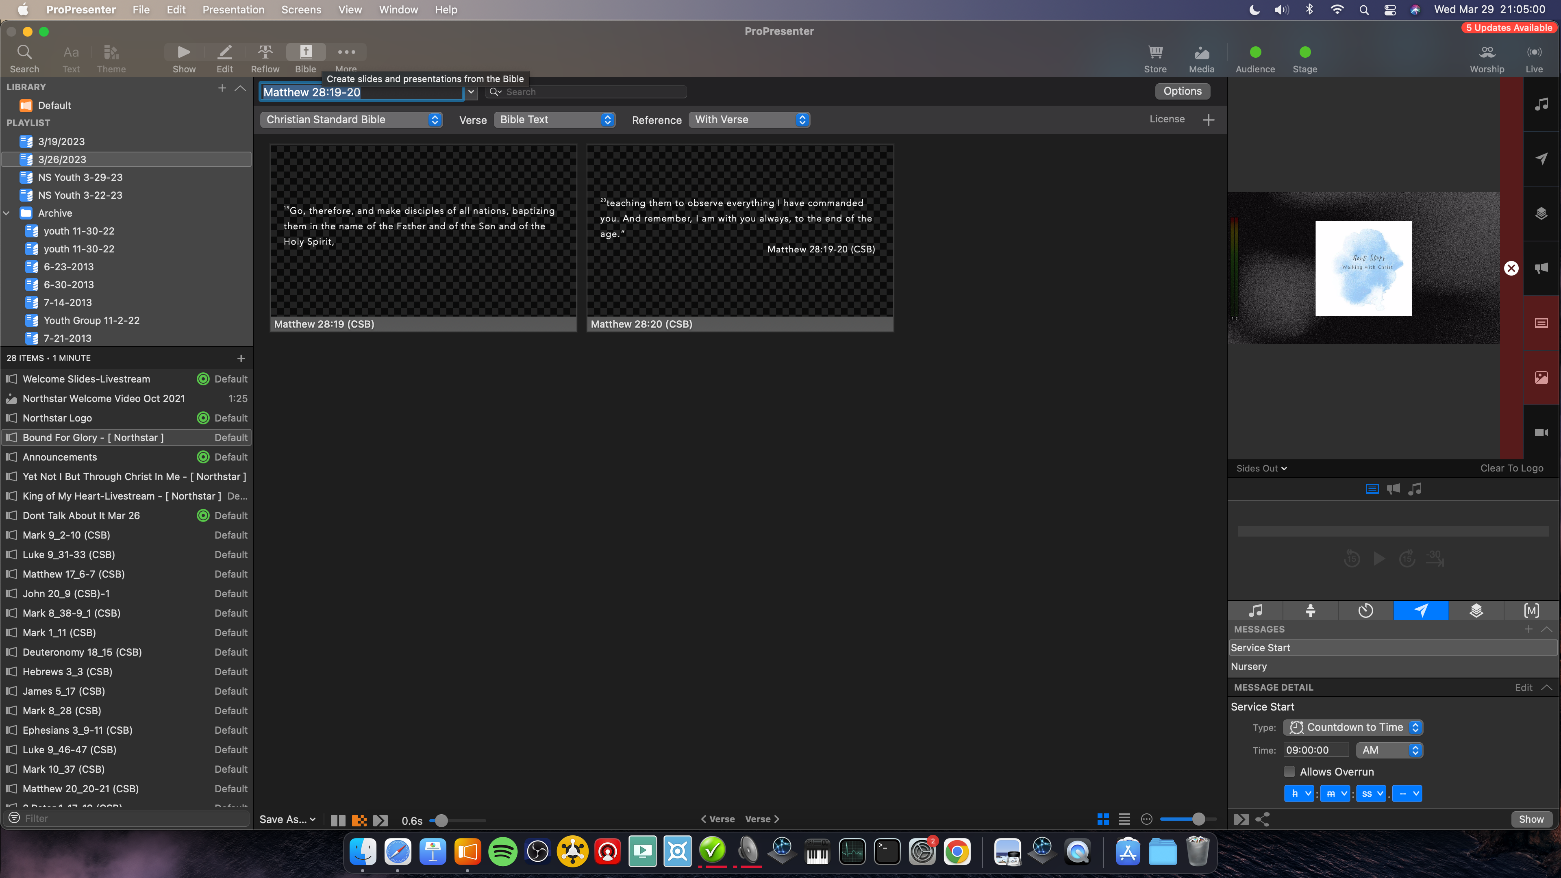
1
2
3

